Slide 1
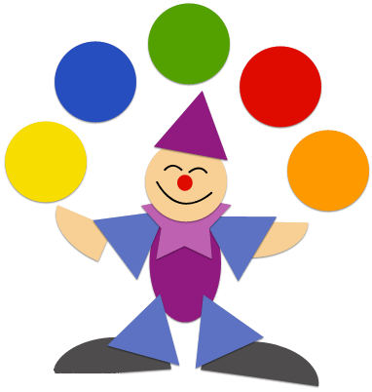

Какие бывают фигуры?
Аппликация.
Изобразительное искусство. 1-й класс.
Урок 9.
© ООО «Баласс», 2013.

Slide 2
Формулирование проблемы
Как с помощью прямых и округлых линий создавать красивые рисунки?
Возможны другие варианты проблемного вопроса.

Slide 3
Какие геометрические фигуры образованы прямыми жёсткими линиями, а какие – округлыми линиями?
Какие ещё геометрические фигуры вы знаете?
Как называется многоугольник с девятью углами?
Многоугольник с двенадцатью углами?

Slide 4
А какие инструменты?
Что такое аппликация?
Какие материалы можно использовать при выполнении аппликации?
Как и почему можно использовать геометрические фигуры в рисунке?

Slide 5
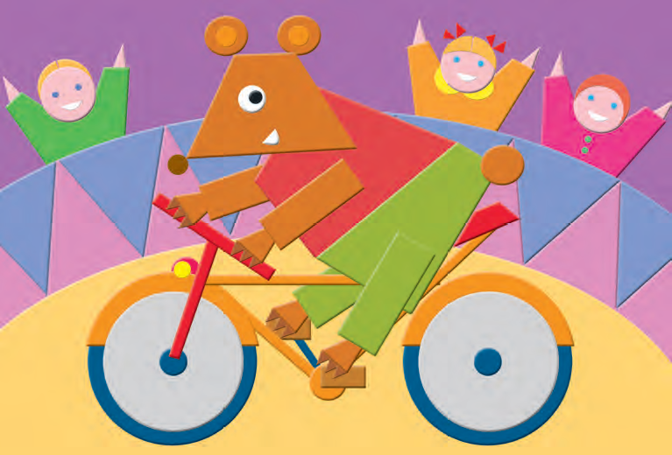
Назови, из каких фигур составлены медведь, велосипед, зрители, бордюр арены?

Slide 6
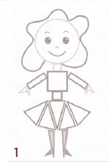
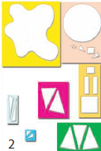
Составьте план работы.

Slide 7
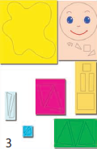
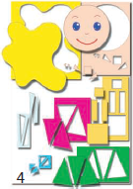

Slide 8
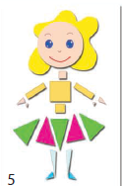
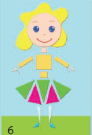

Slide 9
План работы:
1. Нарисовать игрушку из геометрических фигур в альбоме, используя линейку или трафареты.
2. Вырезать из альбома фигуры и разместить их на цветной бумаге.
3. Обвести фигуры, дорисовать недостающие детали.
4. Вырезать.
5. Собрать игрушку на столе.
6. Подобрать лист картона и приклеить фигуры к листу.

Slide 10
Выполни задание, руководствуясь планом.

Slide 11
Вывод
Как с помощью прямых и округлых линий создавать красивые рисунки?

Slide 12
Используя полученные знания, придумайте и напишите письмо роботу Рубику. Расскажите ему, как научиться рисовать, используя только прямые и округлые линии.

Slide 13
Рефлексия
Оцените свою работу на уроке:
– Что тебе нужно было сделать?
– Ты выполнил работу?
– Ты выполнил работу самостоятельно или с помощью? С чьей?
– Что бы ты хотел изменить в своей работе?
– Как бы ты оценил свою работу?

Slide 14
Домашнее задание
Принести цветную бумагу (квадратные заготовки), ножницы, цветной картон, клей.

